Slide 1
Proceso de creación artística
1. Análisis del Reto creativo al que nos enfrentamos y entorno al que queremos generar ideas creativas. 10 minutos. En ocasiones se nos da ya un tema general, surgido del propio reto.
En esta fase utilizaremos herramientas de análisis para hacernos preguntas y analizar las causas de nuestro reto o problema.
Cuadro problema- solución:
A tener siempre en cuenta cuando van surgiendo ideas que no tienen en cuenta estas problemáticas.
Por ej: Problema: necesidad de hacer el shooting en exteriores….
Solución: necesidad de grupo electrógeno, alargaderas y desplazamiento del materia y de las personas, etc...
Este problema podrá condicionar el nº de modelos, el marcado previo y lo pulido del acabado final de los peinados.
Listado de atributos:
Se intenta enumerar los atributos que serán determinantes para la colección que pueden venir dados por condicionantes diferentes( económicos, culturales, sociales, impuestos por el cliente, etc….)
Ej: necesidad de utilizar un cosmético de acabado mate…..atributo posible” compacto, sólido, etc…
Entrevistas, encuestas de muestreo:
Se usan para conocer la incidencia relativa, la distribución y la interrelación de variables sociológicas y psicológicas.

Slide 2
Proceso de creación artística
Una vez seleccionado el tema:
2. Generación de Ideas, también llamada fase divergente.( 20-30 minutos). En esta fase utilizaremos herramientas para la generación de ideas.
Posibles técnicas a utilizar:
Brainstorming- googlestorming- listado de preguntas-Cuaderno de ideas, etc…. https://es.slideshare.net/agencialanave/tcnicas-creativas
En esta fase es conveniente no juzgar las ideas. El objetivo de esta fase es generar el mayor número posible de ideas. Al inicio es importante no cohibir la creatividad para superar las barreras internas de las personas.

Slide 3
Proceso de creación artística
3. Valoración y selección de las ideas, también llamada fase convergente consiste en seleccionar las mejoras ideas.( 50 minutos) En esta fase se utilizan criterios tanto subjetivos como objetivos para valorar y clasificar las ideas y filtrar las mejores. Se seleccionará una o varias o incluso una mezcla de algunas.
Se podrá recurrir al análisis de aspectos PIN ( positivos, negativos, interesantes) o a DAFO( debilidades, fortalezas a nivel interno y amenazas oportunidades a nivel externo)

Slide 4
Proceso de creación artística
Es conveniente llevar a cabo el proceso creativo a lo largo de diferentes sesiones
Equipos integrados por unos seis participantes de distintos perfiles para fomentar la pluralidad.
Es conveniente espaciar las sesiones entre sí para aprovechar el tiempo de reflexión entre ellos y permitir actuar a la creatividad inconsciente, que a diferencia de la creatividad consciente que se produce durante las sesiones, puede surgir en cualquier momento mediante ideas surgidas en nuestro subconsciente
Creatividad: cualidad del ser humano para crear ideas o cosas nuevas. También representa la voluntad de re-inventar o transformar la realidad ya conocida.

Slide 5
MOOD BOARD
Técnica creativa que sirve para crear el universo visual de un proyecto. En nuestro sector es mucho más útil que un texto, a la hora de definir un concepto y de transmitirlo.
Básicamente, consiste en recopilar diferentes elementos y construir un collage que te ayude a visualizar tu estilo.
Ayuda a establecer las bases de la identidad visual antes de entrar en el diseño propiamente dicho.
Se puede hacer físico en una pared, un corcho, un rincón, etc…o digital, con distintas herramientas:
Pinterest – Sencillamente crea un tablón de Pinterest y empieza a pinear cositas. :)
Niice – Se trata de una plataforma diseñada específicamente para hacer moodboards y que te permite crear hasta 5 tableros gratis.
Dropmark – Una alternativa a Niice. También tiene versión gratuita para empezar a crear tus recopilaciones.
Canvas-

Slide 6
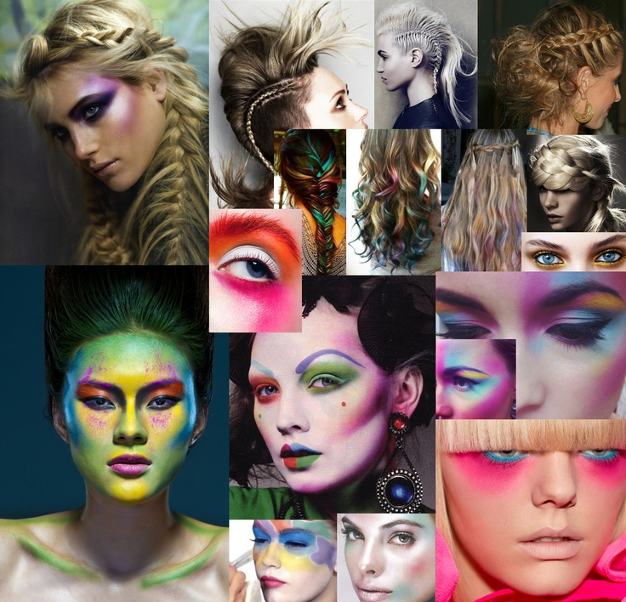
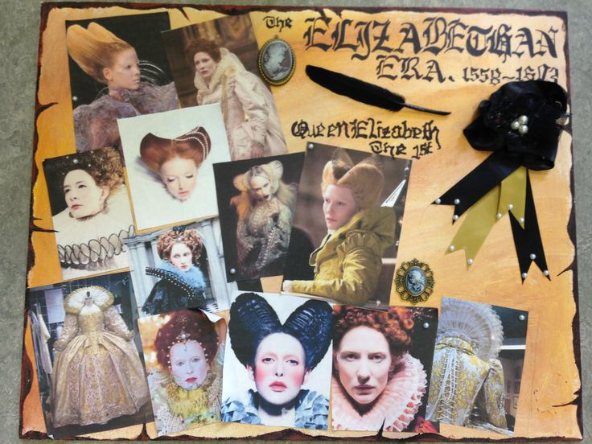
MÁS MOODBOARD

Slide 7
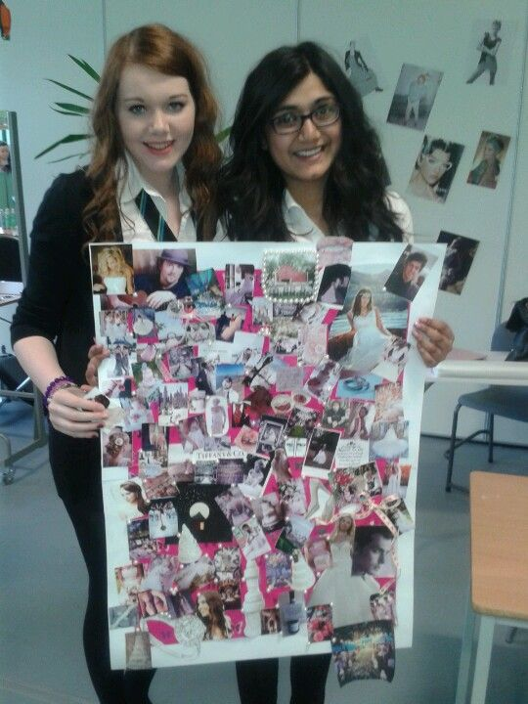
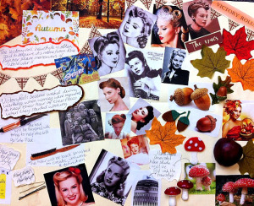
MOODBOARD

Slide 8
